Slide 1
第3回 演習 解答

Slide 2

演習(1)
ABSの7問目 : ABC088B Card Game for Two
数列の中に、何種類の数字が含まれているのかを出力せよ 入力: $N$ $a_{1} a_{2} … a_{N}$ $制約: 1≤ N≤{10}^{5}, {1≤ a}_{i}≤{10}^{9}$
6 (入力) 10 1 6 2 1 10 (入力) 4

Slide 3
ABC088_B
Alice も Bob も, 今あるカードの中から最も最大のものを選べばよい ※Aliceが先手なので, Aliceの方が得点が高くなるのは当然
カードを降順ソートして, 上から順にとっていく

Slide 4
20
8
12
8
4
6
降順ソート
20
12
8
8
6
4
Alice
Bob
Alice
Bob
Alice
Bob
Aliceの総和: 20 + 8 + 16 = 44
Bobの総和 : 12 + 8 + 4 = 24
44 – 24 = 20

Slide 5
ABC088_B
数字を配列(vector)に突っ込む
引数にgreaterを付けてsort
偶数番目, 奇数番目をそれぞれ足し合わせていく
(偶数番目の和) – (奇数番目の和)を出力

Slide 6
#include <iostream>
#include <vector>
#include <algorithm>
using namespace std;
int main()
{
int N;
cin >> N;
vector<int> a(N);
for (int i = 0; i < N; i++) {
cin >> a[i];
}
sort(a.begin(), a.end(), greater<int>());
int Alice = 0;
int Bob = 0;
for (int i = 0; i < N; i++) {
if (i % 2 == 0) Alice += a[i];
else Bob += a[i];
}
cout << (Alice - Bob) << endl;
return 0;
}

Slide 7
数の種類
ソートしたあと配列(vector)を上から探索
前と数字が異なったらcnt++
cntを出力

Slide 8
3
2
3
3
2
1
3
1
1
降順ソート
1
1
1
2
2
3
3
3
3

Slide 9
1
1
1
2
2
3
3
3
3
1で初期化しておく
添え字1から始める
cnt : 1

Slide 10
1
1
1
2
2
3
3
3
3
cnt : 1
1つ前の要素と同じ

Slide 11
1
1
1
2
2
3
3
3
3
cnt : 1
1つ前の要素と同じ

Slide 12
1
1
1
2
2
3
3
3
3
cnt : 2
1つ前の要素と異なる

Slide 13
1
1
1
2
2
3
3
3
3
cnt : 2
1つ前の要素と同じ

Slide 14
1
1
1
2
2
3
3
3
3
cnt : 3
1つ前の要素と異なる

Slide 15
1
1
1
2
2
3
3
3
3
cnt : 3
1つ前の要素と同じ(以下同様)

Slide 16
#include <iostream>
#include <vector>
#include <algorithm>
using namespace std;
int main()
{
int N;
cin >> N;
vector<int> v(N);
for (int i = 0; i < N; i++) {
cin >> v[i];
}
sort(v.begin(), v.end());
int cnt = 1;
for (int i = 1; i < N; i++) {
if (v[i - 1] != v[i]) cnt++;
}
cout << cnt << endl;
return 0;
}

Slide 17
数の重複を取り除く(おまけ)
同じような原理で, vectorから重複要素を取り除いたものを作成できる
vector<int> newv;
newv.push_back(v[0]);
for (int i = 1; i < N; i++) {
if (v[i - 1] != v[i]) {
newv.push_back(v[i]);
}
}

Slide 18
数の重複を取り除く(おまけ)
std::uniqueというのがあります: firstとlastにはイテレータを指定 firstからlastまでの範囲で 隣り合う重複要素を除いた要素を, 配列の先頭に集める 返り値は重複無し範囲の次の部分を示すイテレータ
unique(first, last);

Slide 19
数の重複を取り除く(おまけ)
std::uniqueというのがあります: 隣り合う重複要素を除いた要素を, 配列の先頭に集める 返り値は重複無し範囲の次の部分を示すイテレータ
3
2
3
3
2
1
3
1
1
3
2
3
2
1
3
1
1
1
↑返り値(itr)

Slide 20
数の重複を取り除く
std::uniqueというのがあります: ソート済み配列に適用すれば, 重複しない要素が先頭に集まる
1
1
1
2
2
3
3
3
3
1
2
3
2
2
3
3
3
3
↑返り値(itr)

Slide 21
数の重複を取り除く
重複無し範囲以外はゴミ要素なので、eraseで消せばよい
v.erase(first, last)でvの[first, last)の範囲の要素を消せる
v.erase(unique(v.begin(), v.end()), v.end());

Slide 22
数の重複を取り除く
std::setというのがある
集合を取り扱うクラスなので, それに入れれば重複要素が無くなる
詳しい使い方は割愛

Slide 23
演習(2)
ABSの8・9問目
ABC085 B Kagami mochi
ABC085 C Otoshidama

Slide 24
ABC085_C
重複要素を数えない問題。演習(1)のときと同じ
計算量は
ソートでO(NlogN)
重複要素を調べるのにO(N)
合計でO(N + NlogN) = O(NlogN)
※別解がありますが後日やります

Slide 25
ABC085_C
一番わかりやすい全探索:
10000円札: i枚
5000円札: j枚
1000円札: k枚
として, i + j + k == N かつ 1000i + 5000j + 1000k == Y
かどうかを判定して, 正しければi, j, kを出力

Slide 26
#include <iostream>
#include <vector>
using namespace std;
int main()
{
int N, Y;
cin >> N >> Y;
for (int i = 0; i <= N; i++) {
for (int j = 0; j <= N; j++) {
for (int k = 0; k <= N; k++) {
if (i + j + k == N && 10000*i + 5000*j + 1000*k == Y) {
cout << i << ‘ ‘ << j << ‘ ‘ << k << endl;
return 0;
}
}
}
}
cout << "-1 -1 -1" << endl;
return 0;
}

Slide 27
ABC085_C
これだとO(N³)となり間に合わない
実は関係式i + j + k = Nから k = N - i – j なので, わざわざkでループを回さなくてよい よって, 計算量はO(N²)となり, 問題は解ける

Slide 28
#include <iostream>
#include <vector>
using namespace std;
int main()
{
int N, Y;
cin >> N >> Y;
for (int i = 0; i <= N; i++) {
for (int j = 0; j <= N - i; j++) {
int k = N - i - j;
if (10000*i + 5000*j + 1000*k == Y) {
cout << i << ' ' << j << ' ' << k << ' ' << endl;
return 0;
}
}
}
cout << "-1 -1 -1" << endl;
return 0;
}

Slide 29
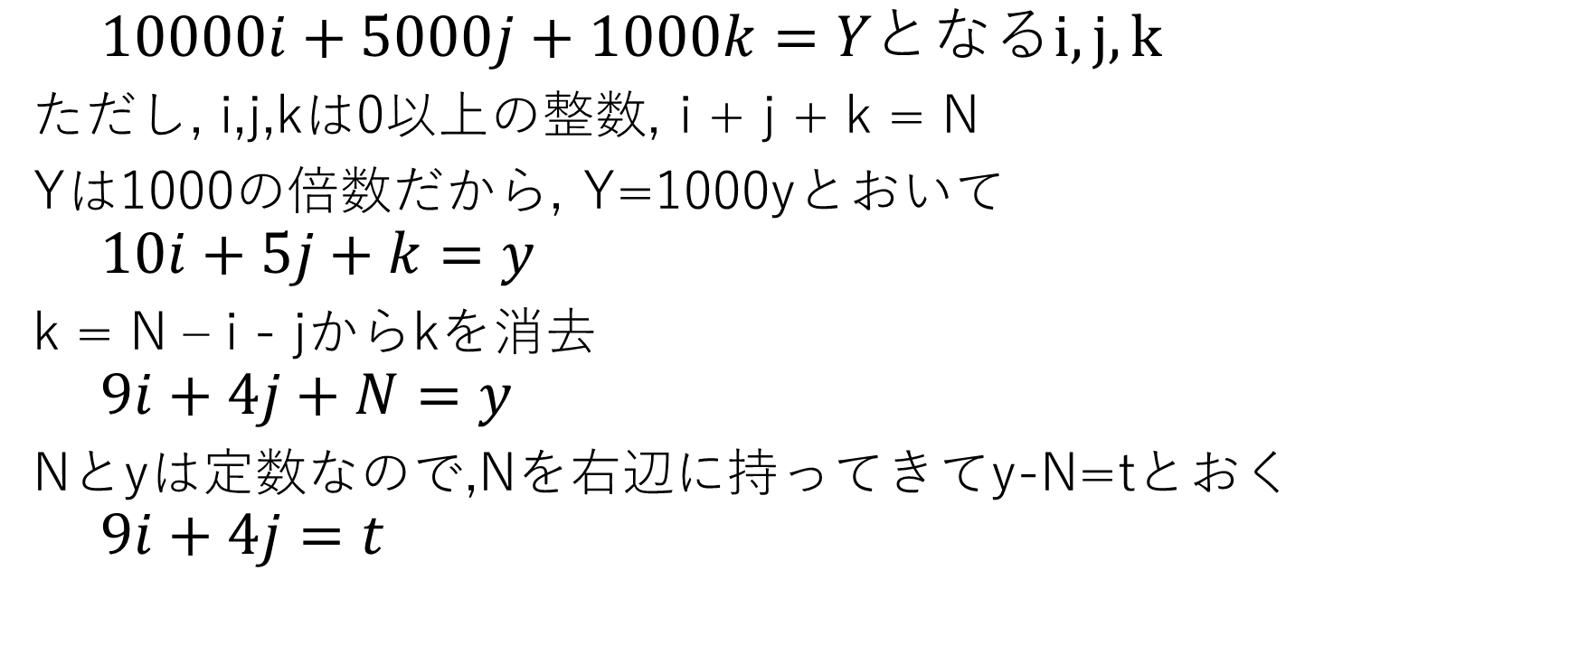
数学的に求める方法
この方法はプログラミング的な考え方とは違うので, 真似しなくてよい(僕の趣味).
前スライドみたいにループを回す解法が思いつけることが大事.
$$10000i+5000j+1000k=Yとなるi,j,k$$
ただし, i,j,kは0以上の整数, i + j + k = N
Yは1000の倍数だから, Y=1000yとおいて
$$10i+5j+k=y$$
k = N – i - jからkを消去
$$9i+4j+N=y$$
Nとyは定数なので,Nを右辺に持ってきてy-N=tとおく
$$9i+4j=t$$

Slide 30
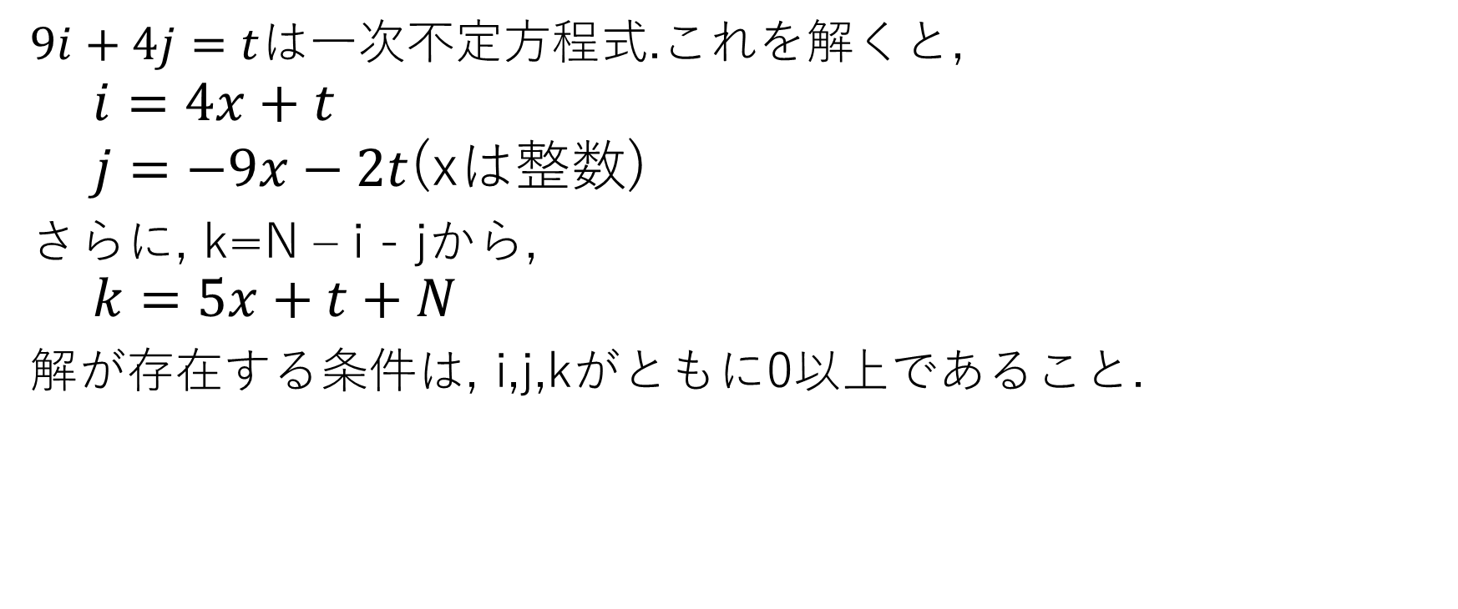
数学的に求める方法
$9i+4j=t$は一次不定方程式.これを解くと,
$$i=4x+t$$
$j=−9x−2t$(xは整数)
さらに, k=N – i - jから,
$$k=5x+t+N$$
解が存在する条件は, i,j,kがともに0以上であること.

Slide 31


数学的に求める方法
$$i≥0→−\frac{t}{4}≤x \\ j≥0→x≤−\frac{2t}{9} \\ k≥0→−\frac{N+t}{5}≤x$$
$$\frac{2}{9}<\frac{1}{4}$$
t > 0のときはi, jの関係から、xの解はない
よってt ≦ 0のときのみ考える

Slide 32
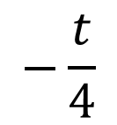
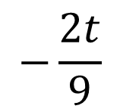
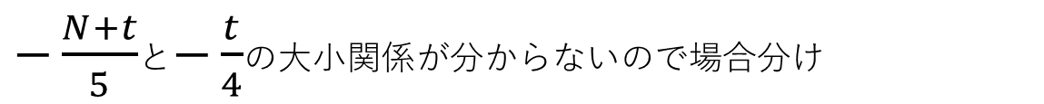
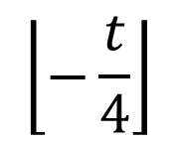
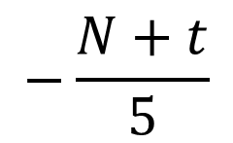
数学的に求める方法
$−\frac{N+t}{5}$と$−\frac{t}{4}$の大小関係が分からないので場合分け
$$−\frac{N+t}{5}$$
$$−\frac{t}{4}$$
$$\left\lfloor −\frac{t}{4}\right\rfloor$$
$$−\frac{2t}{9}$$

Slide 33
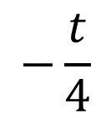
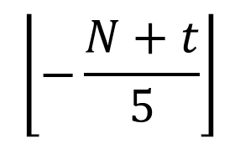
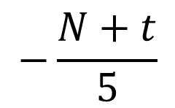
数学的に求める方法
$−\frac{N+t}{5}$と$−\frac{t}{4}$の大小関係が分からないので場合分け
$$−\frac{t}{4}$$
$$−\frac{N+t}{5}$$
$$\left\lfloor −\frac{N+t}{5}\right\rfloor$$
$$−\frac{2t}{9}$$

Slide 34
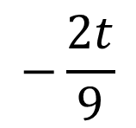
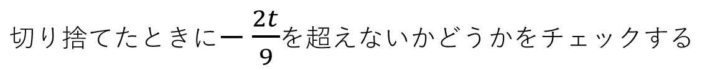
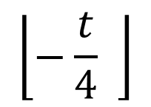
数学的に求める方法
$切り捨$てたときに$−\frac{2t}{9}$を超えないかどうかをチェックする
$$−\frac{t}{4}$$
$$−\frac{2t}{9}$$
$$\left\lfloor −\frac{t}{4} \right\rfloor$$

Slide 35
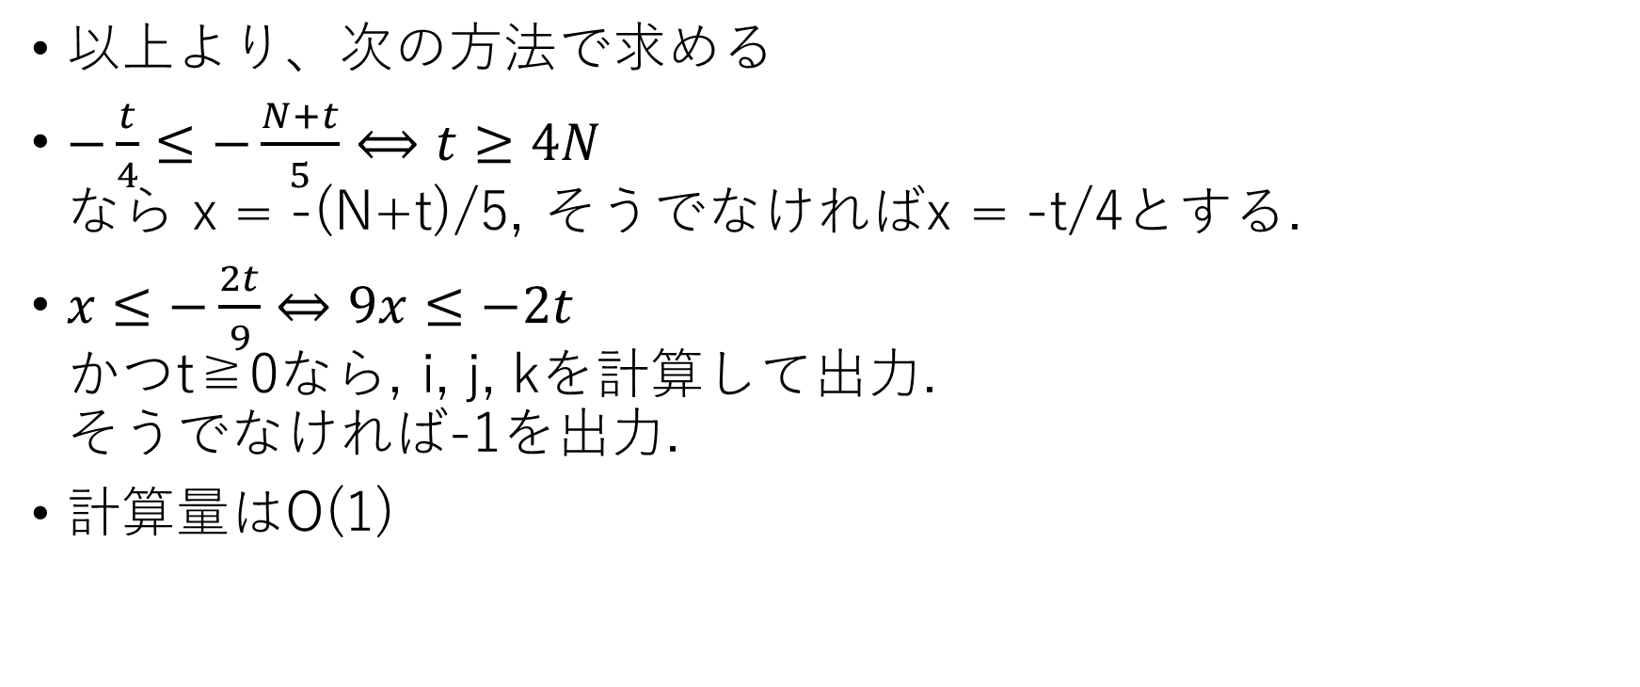
数学的に求める
以上より、次の方法で求める
$−\frac{t}{4}≤−\frac{N+t}{5}⟺t≥4N$ なら x = -(N+t)/5, そうでなければx = -t/4とする.
$x≤−\frac{2t}{9}⇔9x≤−2t$ かつt≧0なら, i, j, kを計算して出力. そうでなければ-1を出力.
計算量はO(1)

Slide 36
#include <iostream>
#include <vector>
using namespace std;
int main()
{
int N, Y;
cin >> N >> Y;
int t = Y/1000 - N;
int x;
if (t >= 4*N) x = -(N + t) / 5;
else x = -t / 4;
if (t >= 0 && 9*x <= -2*t) {
int i = 4*x + t;
int j = -9*x -2*t;
int k = N - i - j;
cout << i << ' ' << j << ' ' << k << endl;
} else {
cout << "-1 -1 -1" << endl;
}
return 0;
}

